Slide 1
浙江大学硕士学位论文答辩
基于医学语言处理的面向任务的信息提取框架构建及应用
答辩人： 葛彩霞
导 师： 邓 宁 副教授
专 业： 生物医学工程
日 期： 2015/03/10

Slide 2
内容目录
研究背景和意义
面向任务的信息提取框架
应用场景和算法实现

Slide 3
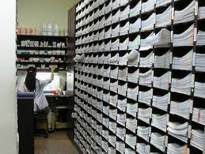
研究背景
医学信息化
临床决策支持
临床数据挖掘
……
依赖于
临床任务的应用临床数据的分析
……
依赖于
结构化数据
结构化数据是有限的
Notes:
医学信息化的目的是提高医疗质量和降低医疗成本，这很大程度上都依赖临床决策支持、临床数据挖掘的应用，这些又依赖于对临床数据的有效分析以及临床任务的利用。所有这些的基础则是，需要结构化的数据。
然而在实际的临床环境中，服务于临床信息系统的格式完整的结构化数据是有限的。

Slide 4
研究背景
叙述性文本大量积累
结构化信息提取需求增加
NLP信息提取仍不成熟
CDS面临无数据的局面
无缝结合
NLP
CDS
将NLP实际应用于临床系统过程中
Notes:
大量的有用信息仅仅存在于叙述性临床文档中；结构化信息提取需求正在迅速的增加——当前的临床决策支持系统往往需要结构化的数据源，我国的医学语言处理技术仍不成熟，这就导致决策支持系统往往面临无数据的局面。
医学语言处理和临床决策支持系统作为医学信息学的两个关键研究方向，如果二者无缝结合，将NLP实际应用于临床系统过程中，也一定可以更好的促进信息的有效提取和利用。

Slide 5
面临的关键问题
NLP基础资源的缺乏
国外不同的术语集、系统
UMLS
ICD-10
WHO
MedLEE
MetaMap
LSP
GATE
临床任务需求的多样性
不同文档的临床提取任务
放射报告
病程记录
超声报告
出院小结
手术记录
Notes:
在我国，利用MLP到临床实践当中去的时候，面临两个主要的问题，首先是MLP基础术语的缺乏。国外的医学术语集，通用NLP框架都已经很成熟，只是这些都是面向英语的，不能适用于中文环境。
另一个关键的问题则是，临床任务的需求的多种多样。不同的报告有不同的特点，对于数据的利用需求也往往差别很大。通用的提取算法也无法完全的自适应于不同数据提取需求。

Slide 6
本研究的主要工作
框架搭建
多任务的设计和实现
Notes:
论文提出了面向多任务的信息提取框架，并且在临床决策系统平台上实现。首先设计和构建了一个可根据任务需求进行配置和运行的医学语言处理框架，最后通过三个不同的应用场景验证了该框架的可行性。

Slide 7
内容目录
研究背景和意义
面向任务的信息提取框架
应用场景和算法实现

Slide 8
面向任务的信息提取框架
共享的术语本体
3
2
定义关心的子概念集
1
配置临床任务
5
6
实时的任务监听
4
信息提取
结构化信息
Notes:
本论文设计的NLP框架的流程如图所示：1CDS平台有一个共享的领域本体，涵盖了临床环境下的医学术语，这个本体就构成了NLP的基础术语集。2、针对特定的临床任务的具体需求，从中选取关心的概念，如果基础术语集中不存在的概念，可以通过编辑平台添加。 3、就可以配置特定的临床任务，目标文档，特定的概念以及相应的提取算法。 4、借助医院内部的集成引擎实现了实时的任务监听，如果有新的临床事件，比如EMR产生了新的文档，则对该文档实现特定任务的信息提取。第五步就是信息提取任务的实现了。最后提取到的结构化信息就可以服务于CDS应用了。

Slide 9
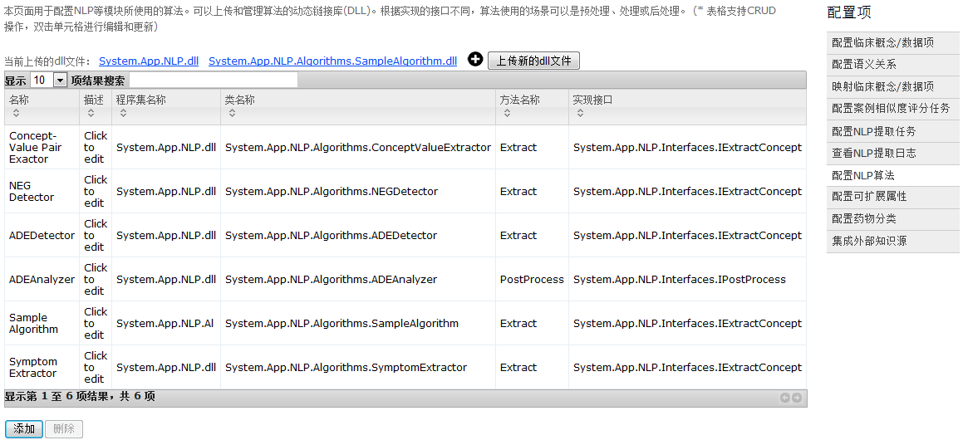
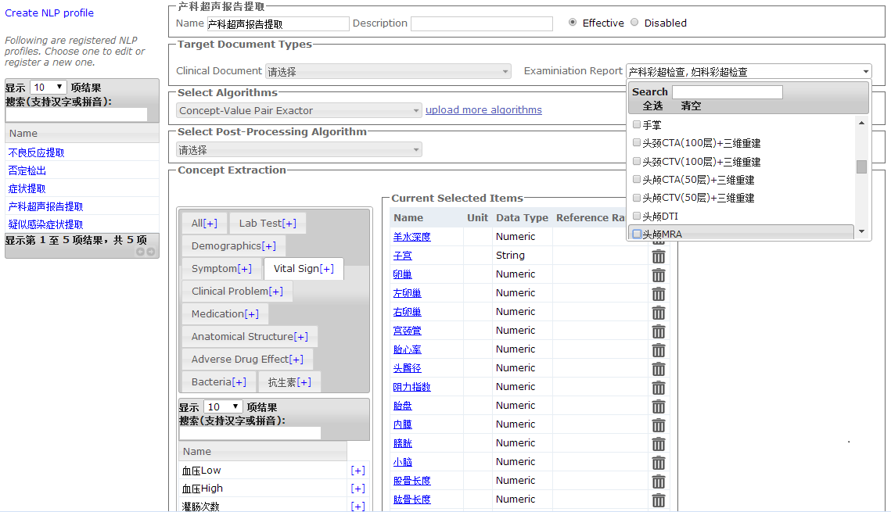
面向任务的信息提取的框架实现
插件形式的NLP算法上传
临床任务配置界面
临床概念配置界面
Notes:
下面是本论文提出的框架的实现，首先插件形式的NLP算法上传，当创建新的临床NLP任务的时候，研究人员可以先通过插件的形式上传该任务的实现程序集。 然后是临床NLP配置界面，用户在完成算法上传之后，可以定义在平台上定义算法以及与该算法相关的信息，比如文档类型，算法名称。最后是NLP临床概念配置界面。用户添加关心的概念，可以通过在整个的术语本体中选择特定的概念，也可以为概念添加多个不同描述的术语。

Slide 10
内容目录
研究背景和意义
面向任务的信息提取框架
应用场景和算法实现
task1
task2
task3
Notes:
在面向任务的NLP框架设计以及完成之后，下一步的工作就是开展临床实践。基于该NLP框架，本研究针对临床需求结合文档的特点开展了以下三个特定的临床任务，通过三个临床任务的实现来评估该框架的有效性和实用性。
并且对每一个task都用真实语料库进行了评估。首先介绍task1.

Slide 11
概念-数值提取
Task 1
临床概念的精确性信息——数值
经腹部胎儿测量超声（TAS）胎头位于下方，双顶径85.8mm；胎儿头围：317.3mm，腹围：310.4mm；胎儿FHR：146次/分,律齐；胎儿股骨长度：66.6m； 羊水深度：39.3mm、40.4mm、31.6mm、25.1m；胎盘位于宫体右前壁，胎盘最大厚度58.2mm；UACDFI:可见双脐动脉血流信号，S/D：2.24；孕妇子宫下段前壁肌层厚3.0mm。
进镜80cm达回肠末端10cm未见明显异常，20兆超声微探头探查盲肠粘膜层至浆膜层清晰连续，直肠见0.6*0.6cm广基隆起
肾功能示血肌酐217.4umol/L，尿酸573umol/L。血脂示甘油三酯4.71mmol/L，总胆固醇5.86mmol/L。
超声报告
病程记录
Notes:
数值作为临床概念的精确性测量信息，比起一般的模糊表达更具有临床说服性。比如这里的超声报告、病程记录 中的描述，都含有大量的数值信息。针对该框架的第一个临床任务就是

Slide 12
概念-数值算法实现
Task 1
分句和通用语义标记
特定概念和数值标记
概念-数值关系提取
专利：
利用二重语义标注实现中文信息提取任务的方法与装备
Notes:
本论文设计的概念数值提取方法如图所示，第一步是分句和通用的语义标记，根据标点符号进行分句，还有基础的术语集进行通用的语义标记，然后再针对任务中的目标概念进行标记还有数值的识别， 最后是通过总结概念-数值表达的子语言语法，采用模式匹配实现了概念数值的关系提取。

Slide 13
概念-数值提取任务
Task 1
术语资源的配置
 | 概念 | 术语 | 数值 | 概念-值关系
TP | 1122 | 1122 | 1286 | 1122
FP | 17 | 17 | 2 | 17
FN | 25 | 25 | 1 | 25
语料库
随机抽取200份产科报告
特定概念字典表
34个概念、62个术语11个属性
通用字典表
73932个医学术语
提取的准确率和召回率结果
Notes:
为了评估算法的准确性，本研究首先从8249份超声妊娠报告中，随机选取50份报告对其中含有数值相关描述的术语进行人工整理，最终确认得到与胎儿发育相关的34个概念以及其属性共62个术语。我们用的通用字典表是73932个医学术语。然后对剩下的150份测试集进行评估， 如图中的表格所示概念、数值以及关系的提取准确率和召回率都在95%以上。

Slide 14
研究背景和意义
面向任务的信息提取框架
应用场景和算法实现
task1
task2
task3

Slide 15
药物不良反应关系提取任务
Task 2
17%的门诊病人发生药物不良反应
临床人员的偏见等导致的漏报、不报
1
术语集和知识库构建
2
药物与不良反应关系提取
Notes:
据调查显示……，所以仍需要对药物进行持续的临床不良反应监督。由于临床人员的偏见以及许多不良反应本身具有复杂的关联性，实际上报的数据可能仅是实际药物不良反应的冰山一角[80, 81]。所以本研究提出了第二个任务，即从病程记录中提取药物以及不良反应关系的任务。本任务的实现分为两个部分，一个是……，另一个是……。

Slide 16


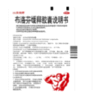



构建术语集和知识库
Task 2
药品术语——医院的药品字典表
不良反应术语——WHO-ADE术语集
药品说明书中的ADE术语
网络爬虫
NLP
药品网站
药品说明书
知识库
基础：药品字典表有2998个术语；WHO有1553个术语
结果：3668个药品说明书、3034个不良反应、
39583个药物和不良反应关系的知识库
Notes:
药品术语采用……，不良反应术语的话，我国有WHO的ADE术语集，只是不能服务于NLP，所以我们计划从说明书中的不良反应描述中发现临床表现来作为不良反应术语。 而缺乏说明书，我们从专业药品资源网站通过网络爬虫进行搜集，最终的话，收集到了个。。

Slide 17
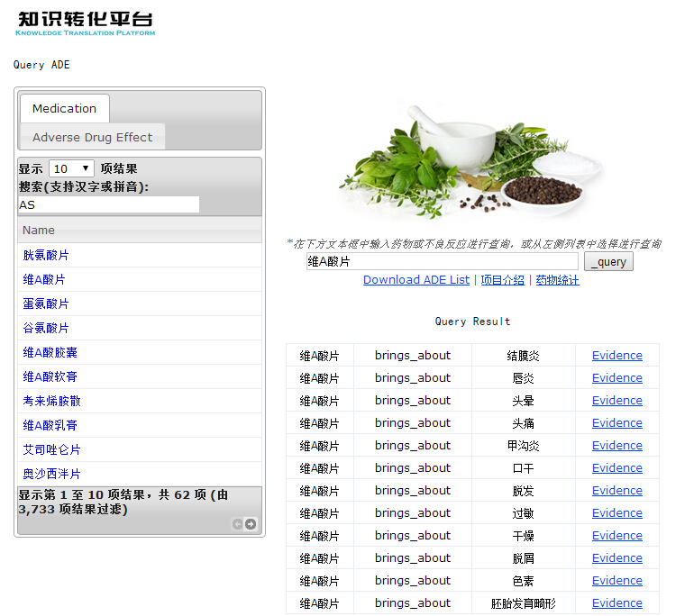
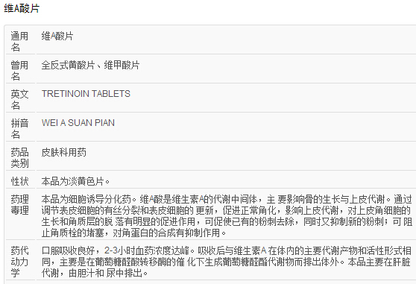
知识库的共享和分析
Task 2
网站发布：http://www.cktp.org:8006/Display/ADE
用户可以通过这个网站来查询药品对应的不良反应以及不良反应对应的药物，同时可以免费下载整个知识库。
主界面
查询药品
药品说明书
Notes:
为了方便相关研究以及临床药事管理对该知识库的利用，本文将相关的知识库发布在一个互联网网站上（http://www.cktp.org:8006/Display/ADE）

Slide 18
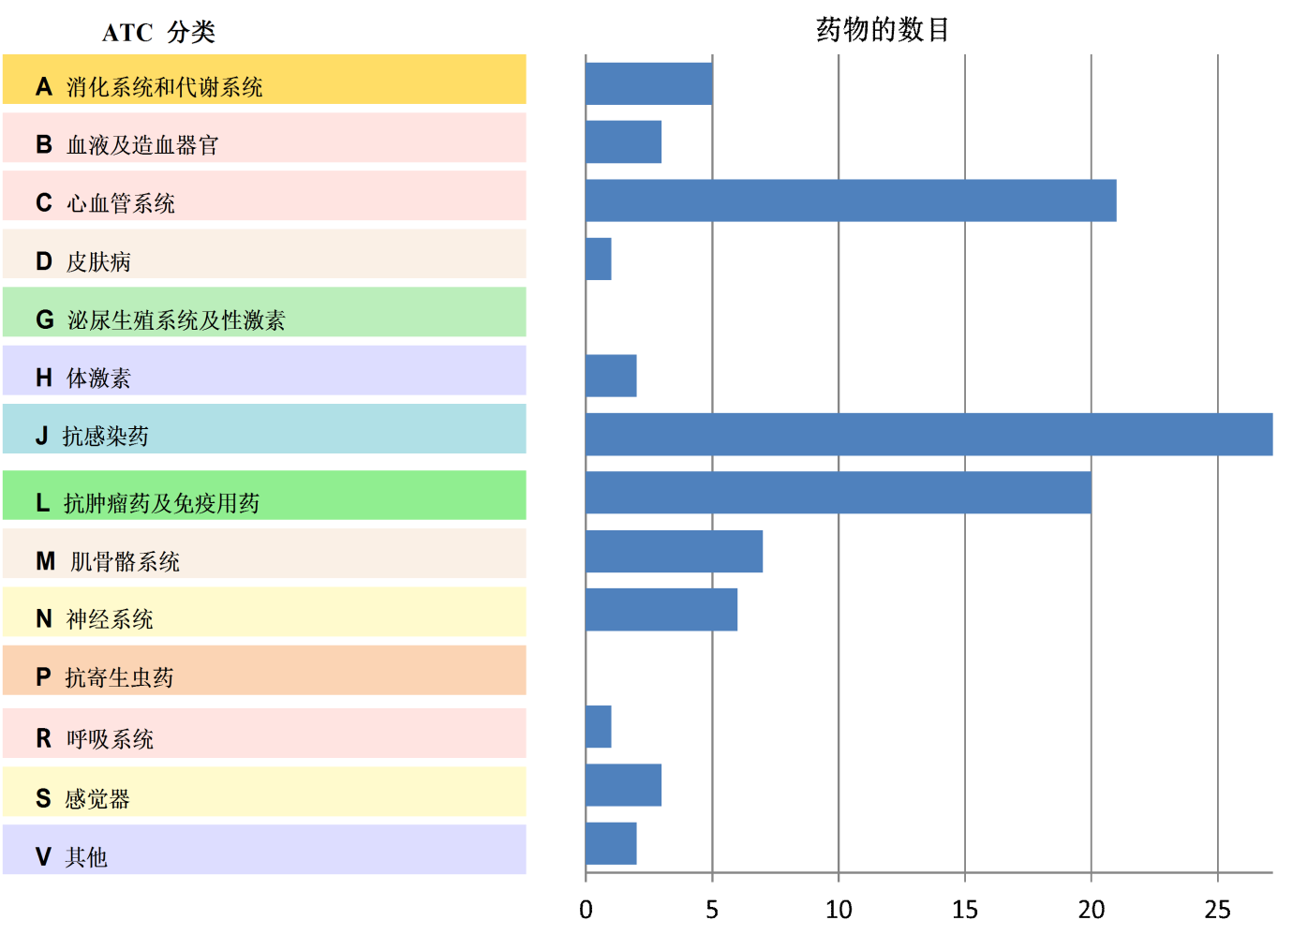
知识库的共享和分析
Task 2
在前100个具有最多的不良反应的药物中，每一种ATC分类中的药物数量：
J、L、C三组共占到了70%；
就药物类别而言，相同类别的药物的不良反应具有很高的相似性。
ATC：解剖学治疗学及化学分类系统
期刊论文：药物不良反应知识库的建设和统计分析
Notes:
通过对不良反应最多的前100个药物进行分类来了解不同类型药品的不良反应的特异性。本论文的分类标准采用的是ATC分类标准，结果发现JCL也就是心血管等三组占70%，是含有AE最多的三类。就……

Slide 19
药物不良反应关系提取算法的实现
Task 2
1、关键字定位到上下文
2、否定检出功能过滤
3、标记药物以及不良反应
关键字：
不良反应、副作用、副反应
否定词：未出现、无、没有、不、否认、排除等
4、模式匹配（*a+*d+*）
Notes:
1、关键字定位
2否定
3

Slide 20
药物不良反应关系提取的评估
Task 2
17430个病程记录中，包含关键字的有2572个，占14.8%
提取到125个药物不良反应关系
药物 | 不良反应
氟尿嘧啶注射液 | 骨髓抑制
注射用香菇多糖 | 体温升高
氟尿嘧啶注射液 | 胃肠道反应
注射用三氧化二砷 | 低血钾
注射用三氧化二砷 | 骨髓抑制
注射用丙戊酸钠 | 不适
环孢素注射液 | 水钠储留
注射用伏立康唑 | 幻听
注射用多索茶碱 | 烦躁
注射用硼替佐米 | 神经炎
注射用硼替佐米 | 骨髓抑制
榄香烯注射液 | 腹痛
紫杉醇注射液 | 神经炎
利妥昔单抗注射液 | 肺浸润
假阳性：24个(19.2%)
原意的描述表达其实是针对该不良反应症状的治疗措施而采用了某种药物医嘱。
已确定的ADE：87个
出现在了知识库中
可能的ADE：14个
未出现在知识库中
会议论文：Identification of adverse drug events in Chinese clinical narrative text
Notes:
针对CTX所致的不良反应为出血性膀胱炎予美司钠治疗，然后已确定的ADE有87个，这87个是已经经过了临床验证所以出现在了知识库中的，剩下的14个则是未出现在知识库中的，我们称为可能的ADE。

Slide 21
研究背景和意义
面向任务的信息提取框架
应用场景和算法实现
task1
task2
task3

Slide 22
症状时间线的提取
Task 3
提取文本中确切提到的ADE
开展基于临床数据挖掘的不良反应信号探测技术研究
构建临床挖掘案例库示意图
Notes:
前一个任务是提取，另一个需要开展的就是临床案例库然后通过数据挖掘，来发现ADE知识，这里就需要建立临床案例库，集成患者的医嘱、检查报告以及临床文档的各项数据。而其中就需要从病程记录中提取症状时间信息。所以本研究的第三个任务就是……。

Slide 23

症状时间线的提取
Task 3
文本类型 | 分段标题
首次病程记录 | 拟诊讨论
术前小结、术前记录 | 术前诊断
出院小结、出院记录 | 诊疗经过、出院诊断、 出院医嘱
术后小结、术后病程记录 | 无
阶段小结 | 无
危重病例讨论记录 | 无
时间分割
分段和否定过滤
命名实体识别
规则的正则表达式
二重语义标记+反向最大匹配法
Notes:
我们先对病程记录根据日期进行分割，分割后的时间和相应的文档一一对应，再提取子文档中的症状就可以实现症状时间线的提取了。
主要分为三步，时间，分段，我们得到的原始病程记录不仅仅包含了日常病程记录，它还包含了术前小结、出院小结、首次病程记录等其他类型的记录。而这几种类型的记录中会描述与患者症状无关的症状。所以需要先对某些子病程记录进行分段，过滤掉无关的描述。

Slide 24
症状时间线提取评估结果
Task 3
时间线提取的评估 + 症状提取的评估
语料库随机选取：50份病程记录
结果：521份子记录，分割准确率100%
文档类型 | 数目 | 所占百分比
全部文档 | 521 | 100%
日常病程记录 | 400 | 76.8%
首次病程记录 | 49 | 9.4%
出院小结 | 37 | 7.1%
术前小结 | 14 | 2.7%
术后小结 | 10 | 1.9%
阶段小结 | 8 | 1.5%
危重病例讨论记录 | 3 | 0.6%
Notes:
首先是时间线提取的评估。我们随机选取了50份，根据日期进行分割，然后分割结果准确率为100%。分割出的子文档分类如表格所示。

Slide 25
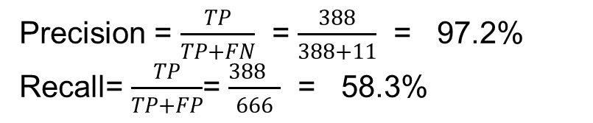
Task 3
症状时间线提取评估结果
时间线提取的评估 + 症状提取的评估
标注工具：MAE(Multi-purpose Annotation Environment)
第一次标注：133个子病程记录
927
771
标注差异原因：
粒度不同
理解不同
相同的：
370
第二次标注：100个子病程记录
542
金标准：
Precision = $\frac{TP}{TP+FN}$ = $\frac{388}{388+11}$ = 97.2%
Recall= $\frac{TP}{TP+FP}$= $\frac{388 }{666}$ = 58.3%
666
517
Notes:
一个用于人工文本标注的Java工具包，然后找了两名研究院进行第一次标注。这133份子记录汇中，一人标了927个，一人771个。结果差异之大，所以需要进行重新标注，并且也需要对评估方法进行改进，这里我们设计的是如果A文本包含了B文本，那么可以成为相似标注。然后选取较长的一个作为结果。

Slide 26
论文成果总结
根据国内现状，设计了一个面向任务的医学语言处理框架，并在临床决策支持系统中实现
在框架中实现了三个不同的临床任务并展开临床实践，其中构建的药物不良反应知识库也是国内第一个ADE知识库

Slide 27
展望
面向特定任务的自然语言处理框架的扩展
术语集的扩充
MLP
特定任务的算法改进
评估方法改进
Notes:
第一个是……，可以在提取到数据之后，结合已有的其他临床信息并辅助决策规则。第二个是……。医学术语的不完善也是中国NLP发展的一个很大障碍，术语集的扩展任务仍待继续。第三个是，本论文采取的都是基于词典和基于规则的提取方法，以后可以考虑基于统计的算法实现。
最后如何将提取算法的评估规范化、标准化，也是下一步可以开展的工作。

Slide 28
感谢每一位老师，
感谢每一位实验室的小伙伴们。
希望提出宝贵的意见和建议。
Thank you！

